Slide 1
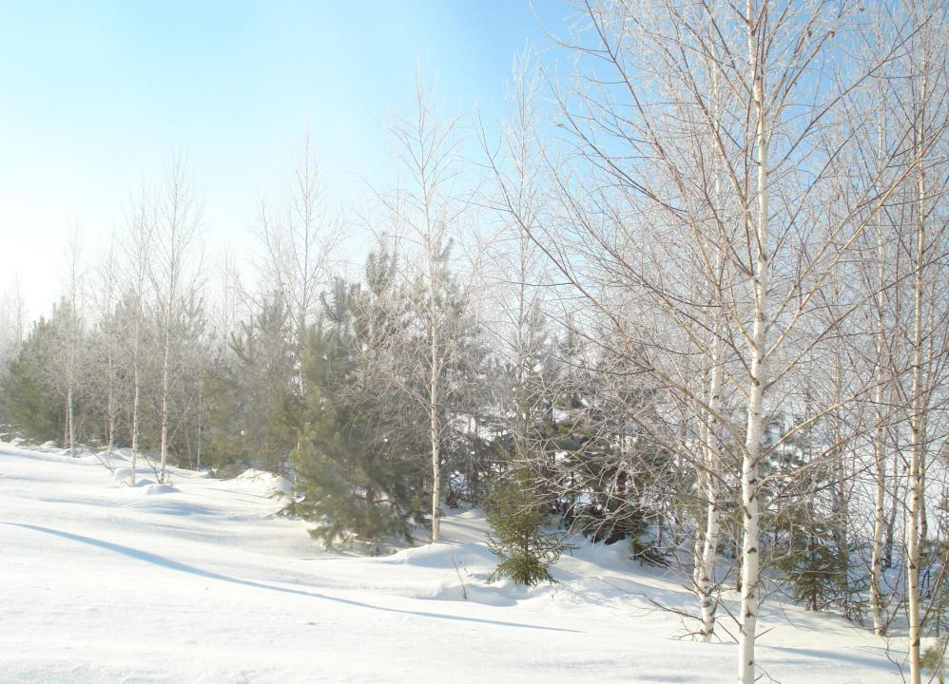
Муниципальное казенное общеобразовательное учреждение средняя общеобразовательная школа села Новая Смаиль
Малмыжского района Кировской области
Социальный проект
«Пусть зима будет доброй!»

Slide 2
Цель:
объединение усилий учащихся, родителей и учителей в организации помощи птицам зимой

Slide 3
Проблема проекта:
Нужно ли защищать птиц зимой?
Как защитить птиц зимой?
Что я могу для этого сделать?

Slide 4
Гипотеза:
мы сможем наслаждаться пением птиц на своем участке, а также без ядохимикатов сможем бороться вредителями наших садов и огородов, ведь птицы привыкнут к нашему хорошему отношению.

Slide 5
Ожидаемые результаты:
1. Расширить знания детей о птицах нашей местности.
2. Знать о пользе птиц в природе.
3. Воспитывать бережное отношение к птицам, желание помогать им в зимних условиях.
4. Учить детей изготавливать кормушки.

Slide 6
Продукты проекта
1. Эколого - познавательный праздник
«Как прекрасен этот мир!»
2. Буклет «Покормите зимой птиц!»
3. Выставка кормушек «Птичья столовая».
4. Выставка рисунков с изображением птиц «Пернатые друзья».

Slide 7
Срок реализации:
среднесрочный
(с октября 2011 года по февраль 2012 года)

Slide 8
Этапы работы над проектом 1. Подготовительный. Разработка социального проекта.
Цель: организация участников на создание проекта.
Задачи:
- создать проектную группу;
- изучить литературу и опыт по проблеме;
-изучить возможности и потребности ОУ и жителей села;
Срок реализации: октябрь, ноябрь 2011 года

Slide 9
Анкета
«Пусть зима будет доброй!»
Назови понравившуюся птицу!
Знаешь ли ты зимующих птиц?
С кем ты смастерил кормушку?
Есть ли у вас кормушка?
Любишь ли наблюдать за поведением птиц, которые прилетают к твоей кормушке?

Slide 10
Знаешь ли ты зимующих птиц?
Есть ли у вас кормушка?

Slide 11
2. основной. Реализация разработанного проекта.
Цель: реализация проекта в жизнь.
Задачи:
- подготовка материала для проведения эколого- познавательного праздника «Как прекрасен этот мир!»;
- оформление буклета «Покормите зимой птиц!»;
- изготовление кормушек и организация выставки «Птичья столовая»;
- подготовка работ для выставки рисунков «Пернатые друзья».
Срок реализации: с декабря 2011 года по январь 2012 года

Slide 12
3. Заключительный. Подведение итогов работы.
Цель: выявление степени удовлетворенности результатами работы.
Задачи:
- провести диагностику, определяющую степень удовлетворенности участников результатами проекта;
- презентация результатов проекта, выставка работ.
Сроки реализации: январь - февраль 2012 года

Slide 13
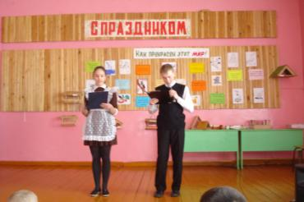
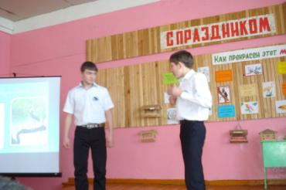
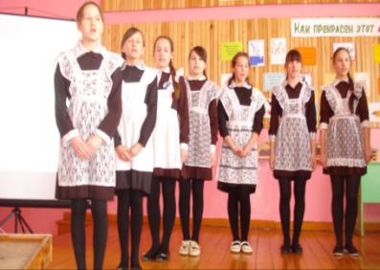
Эколого - познавательный праздник «Как прекрасен этот мир!»

Slide 14
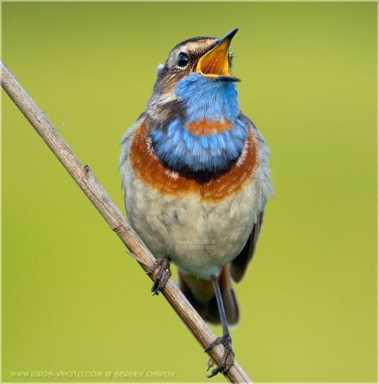
Варакушка – птица 2012 года

Slide 15
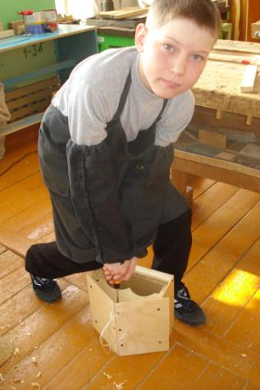
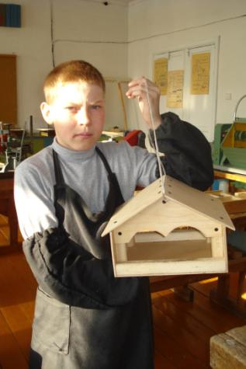
Кормушки мастерили на уроках технологии

Slide 16
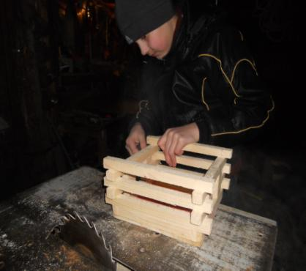
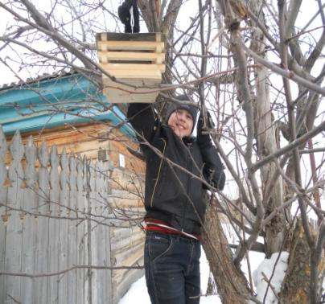
Кормушки делали дома

Slide 17
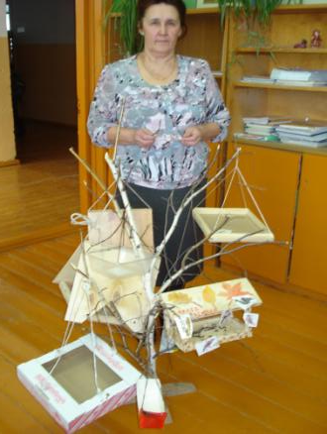
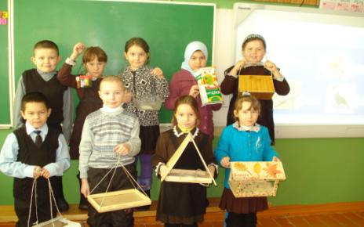
Первоклассники сделали первоклассные кормушки

Slide 18
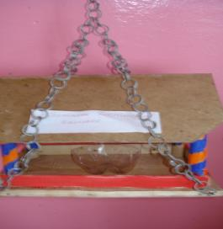
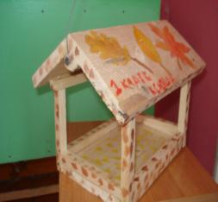
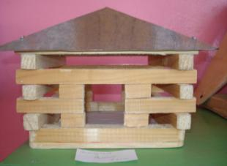
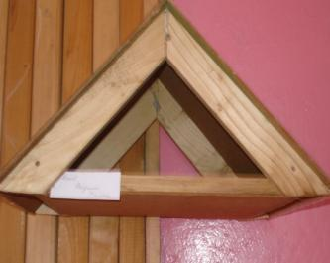
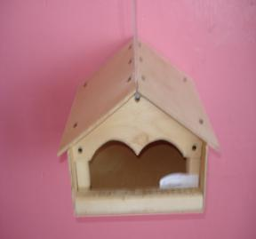
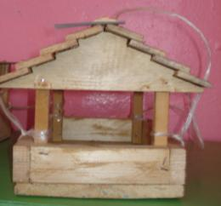
кормушки

Slide 19
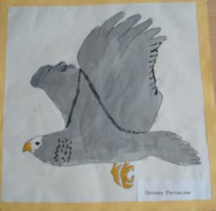
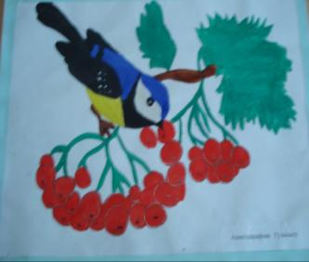
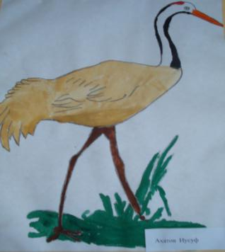
Выставка рисунков

Slide 20
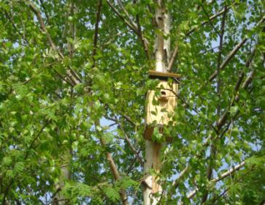
Перспективы развития:
1. Провести праздник, посвященный перелётным птицам в апреле.
2. Провести выставку скворечников.

Slide 21
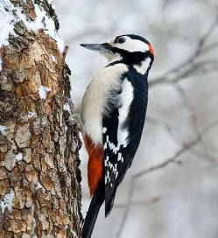
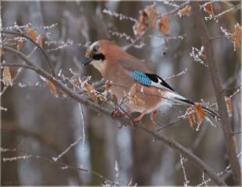
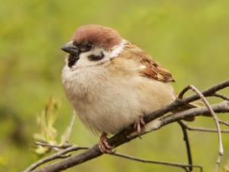
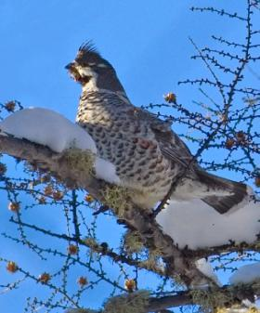
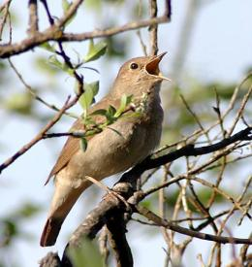
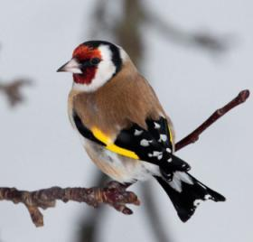
Кто лишний?

Slide 22
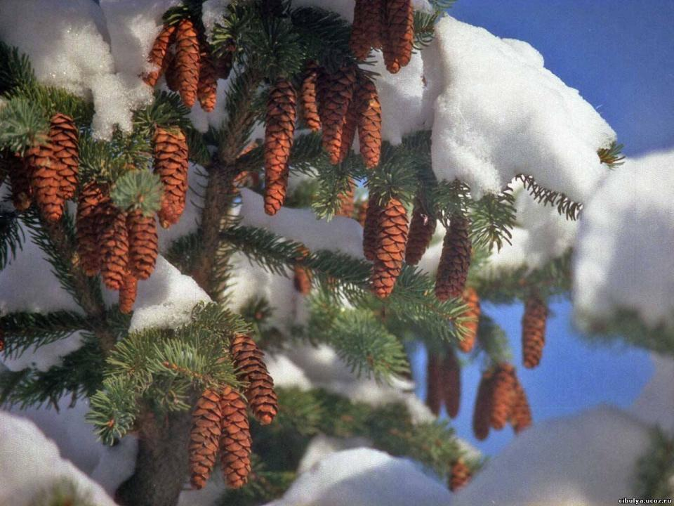
Берегите природу!
Берегите природу!

